Slide 1




Herramientas Fisicoquímicas en Estudios de Conservación y Patrimonio Cultural
Dr. Ricardo Faccio
Área Física-DETEMA
Facultad de Química
Universidad de la República
rfaccio@fq.edu.uy

Slide 2
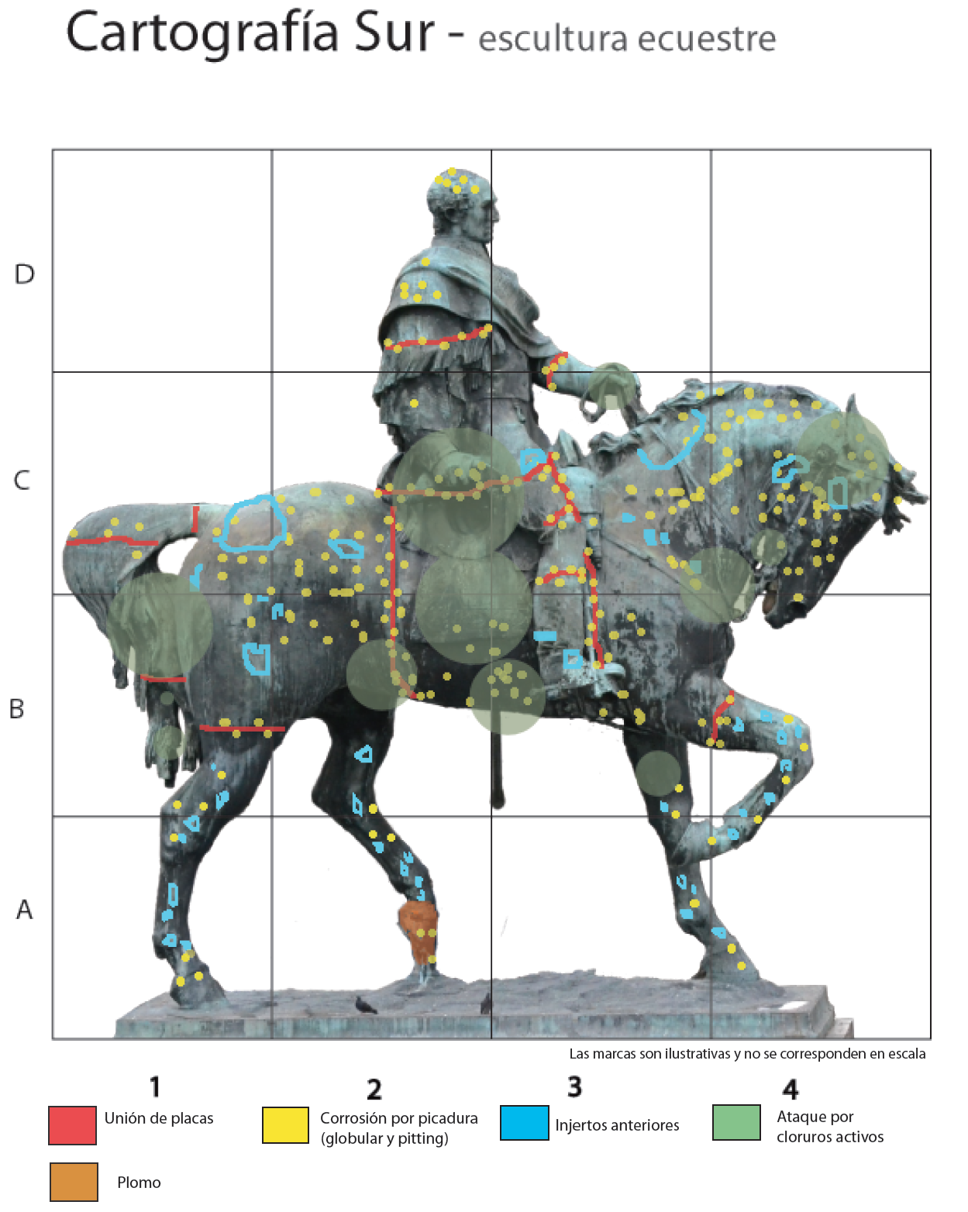
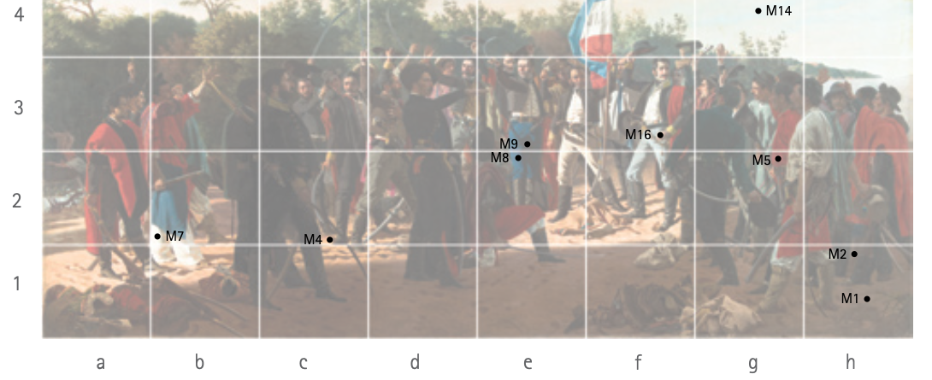
Punteo
Quienes somos?
Capacidades locales
Ejemplos de Difracción de rayos X
Ejemplos de Espectroscopia Raman
Posibilidades
Conclusiones

Slide 3
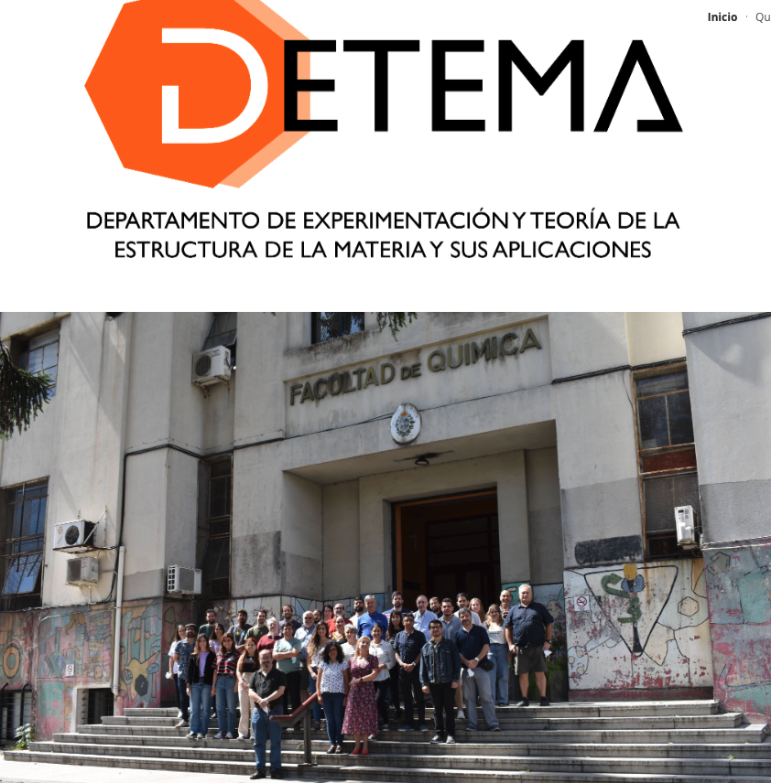
Área Física
Área Física. DETEMA. Anexo Sáenz
Centro de Análisis mediante Difracción de Rayos X
Laboratorio de Nanotecnología. Instituto Polo Tecnológico de Pando de FQ

Slide 4
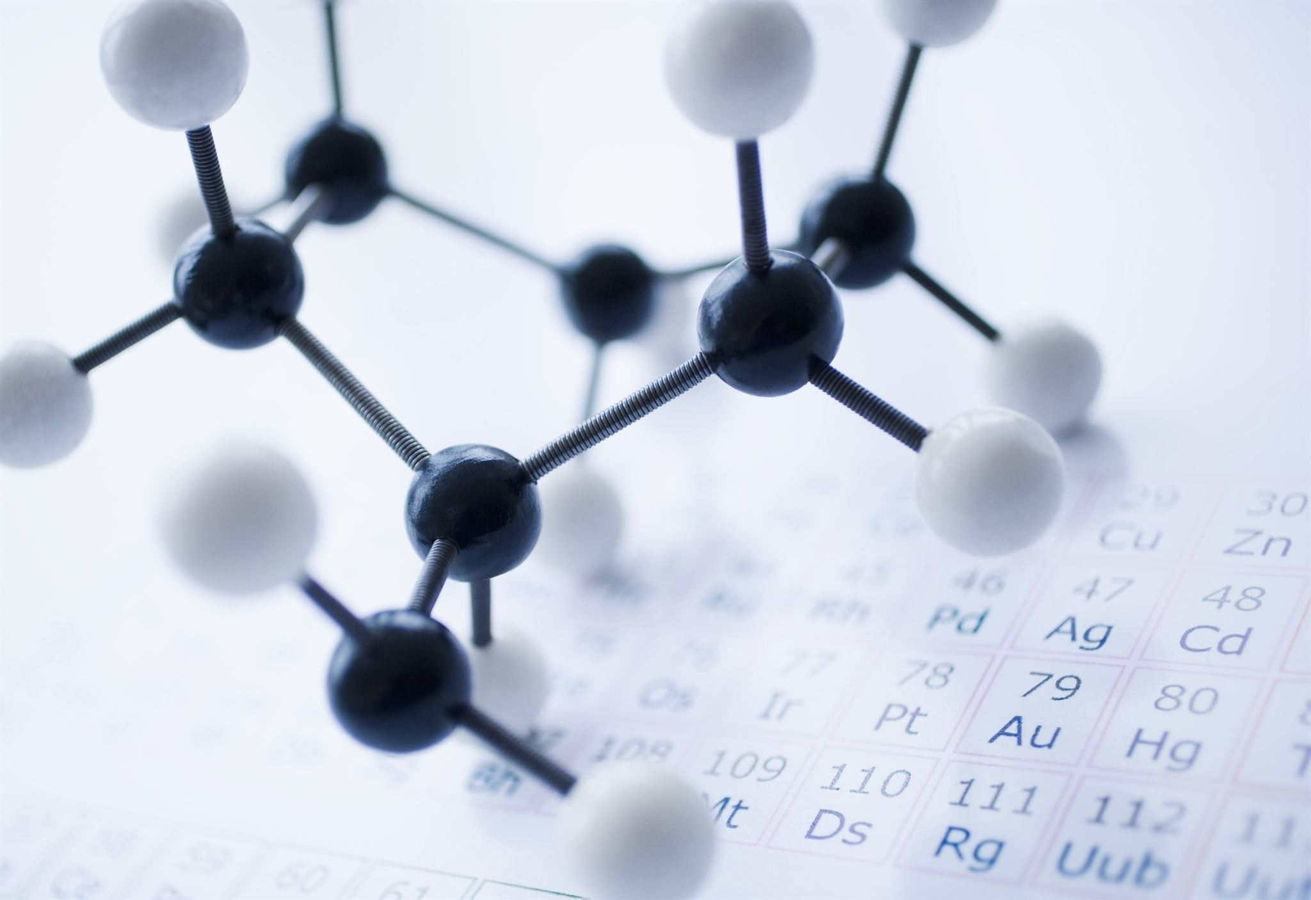
Caracterización Física y Química de Muestras
Determinación de elementos químicos identifica los elementos presentes en una muestra.
Determinación de estructura revela cómo los átomos se organizan en compuestos químicos.
Compuestos orgánicos contienen carbono y tienen estructuras variadas y complejas.
Compuestos inorgánicos incluyen sales, minerales y metales con estructuras definidas.
Sólidos cristalinos presentan orden atómico regular y patrones definidos.
Sólidos amorfos muestran átomos distribuidos desordenadamente sin patrón fijo.
Clasificación
Clasificación

Slide 5
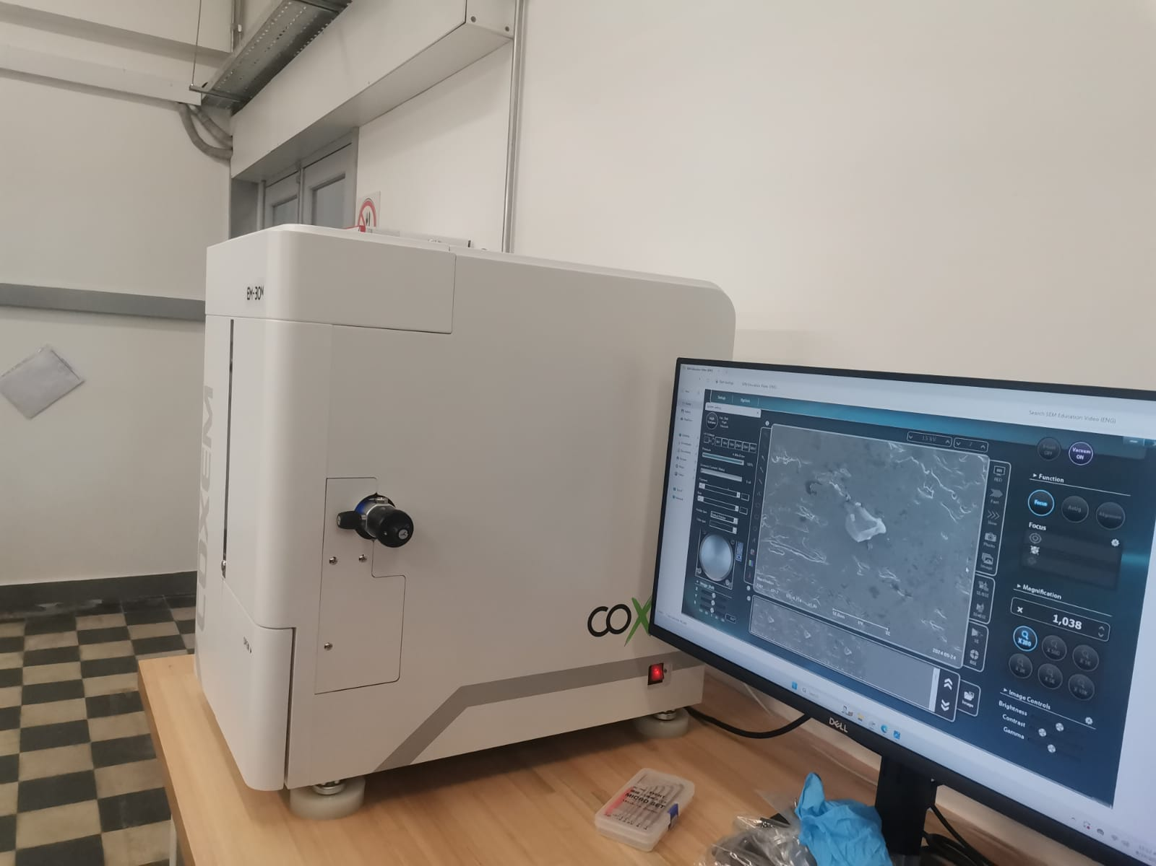
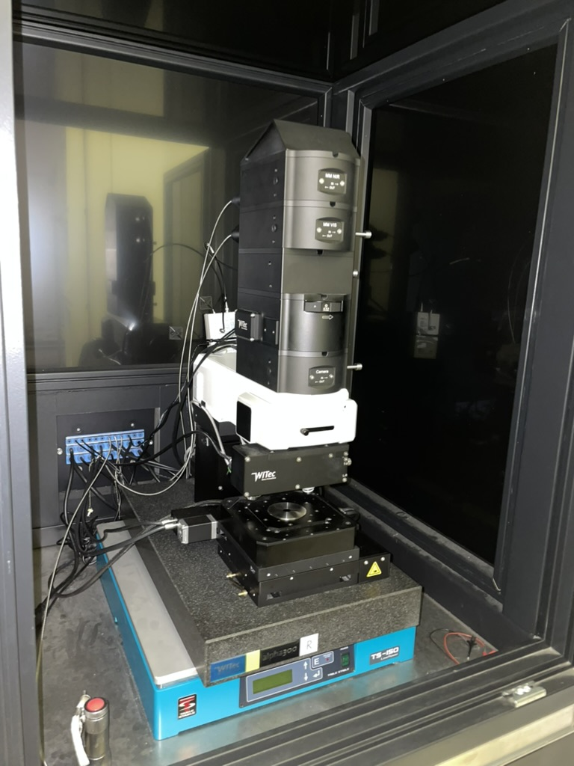
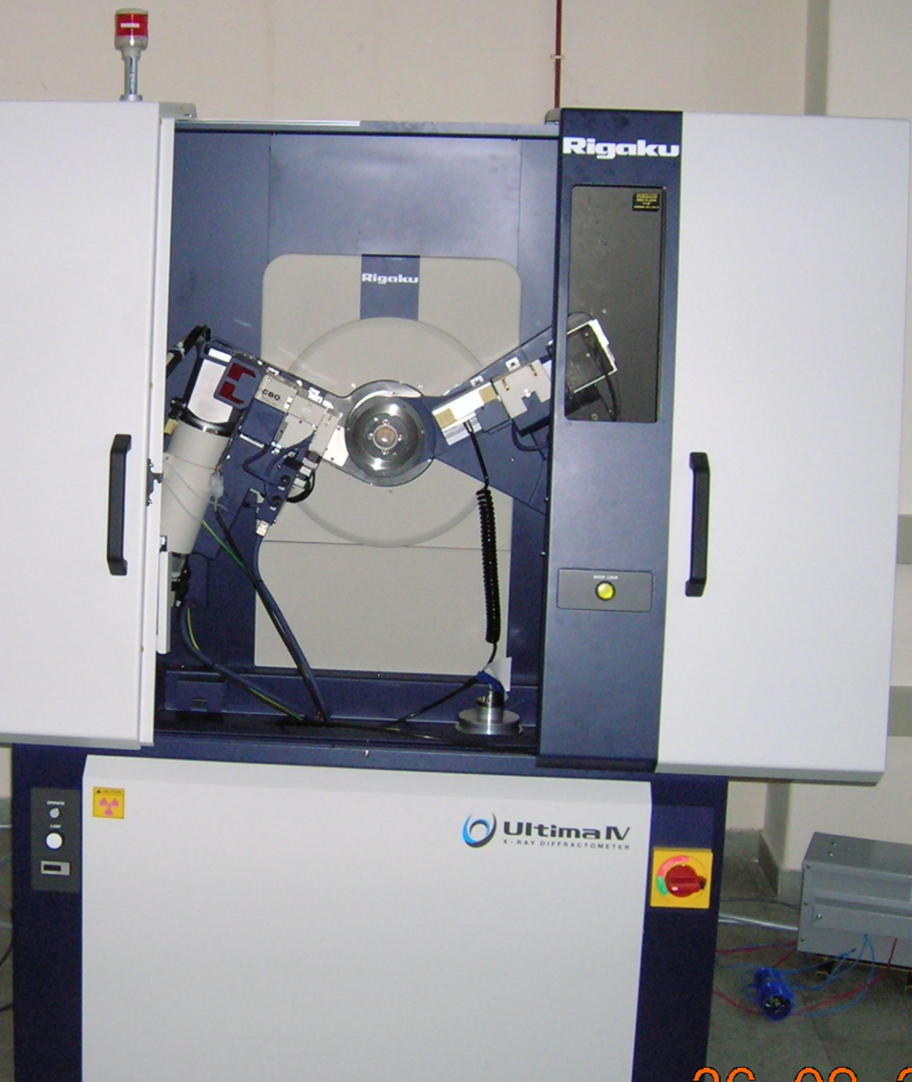
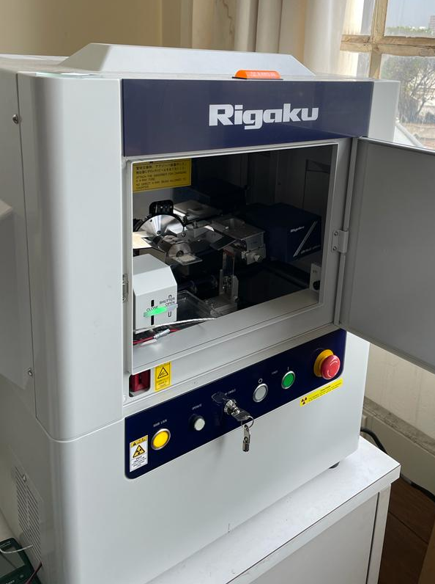
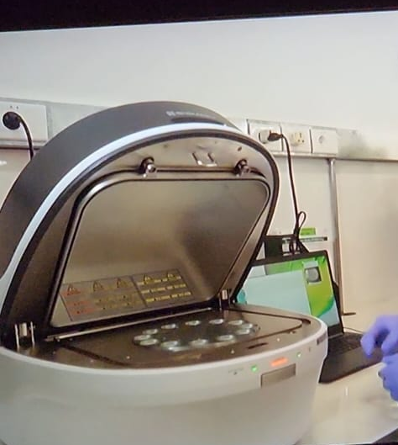
Equipamiento disponible en FQ Udelar
Microscopio Electrónico de Barrido - eSEM
CEFI-FQ
Microscopia Raman Confocal
Difracción de Rayos X de Polvo– XRD
IPTP-Pando
CADifRaX
Fluorescencia de Rayos X - XRF

Slide 6
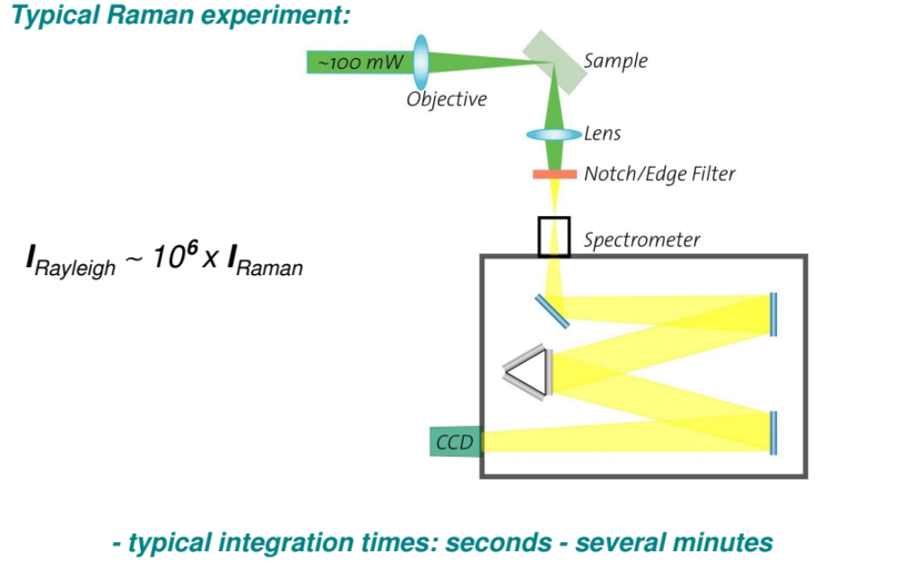
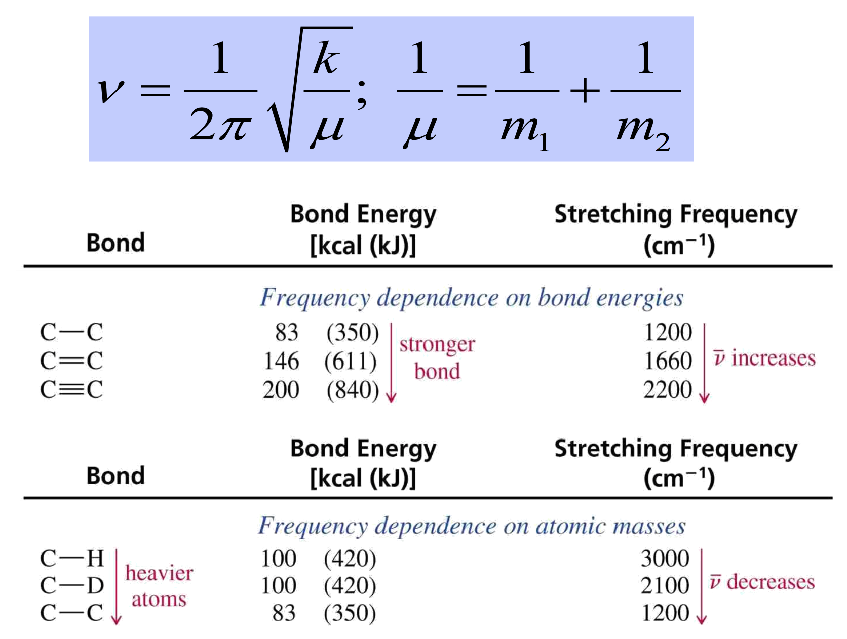
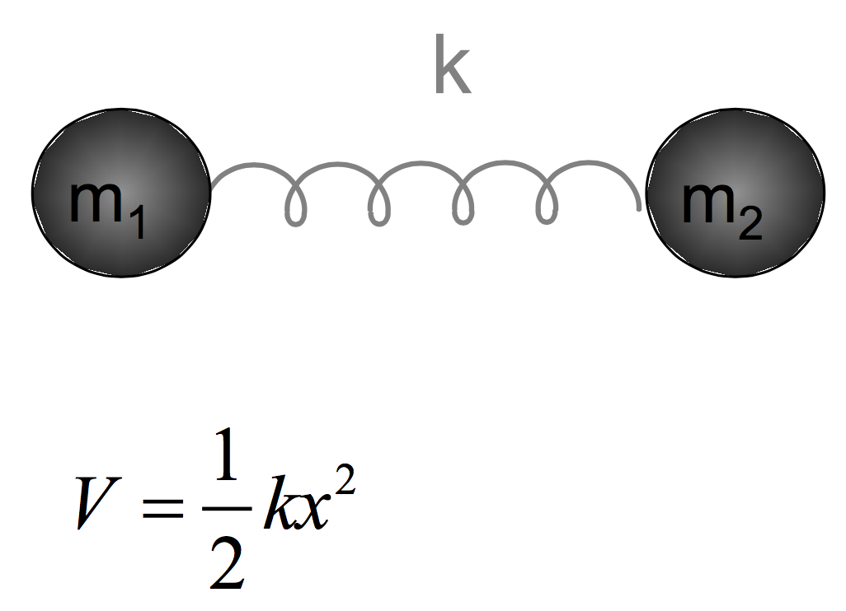
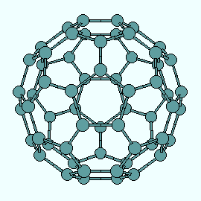
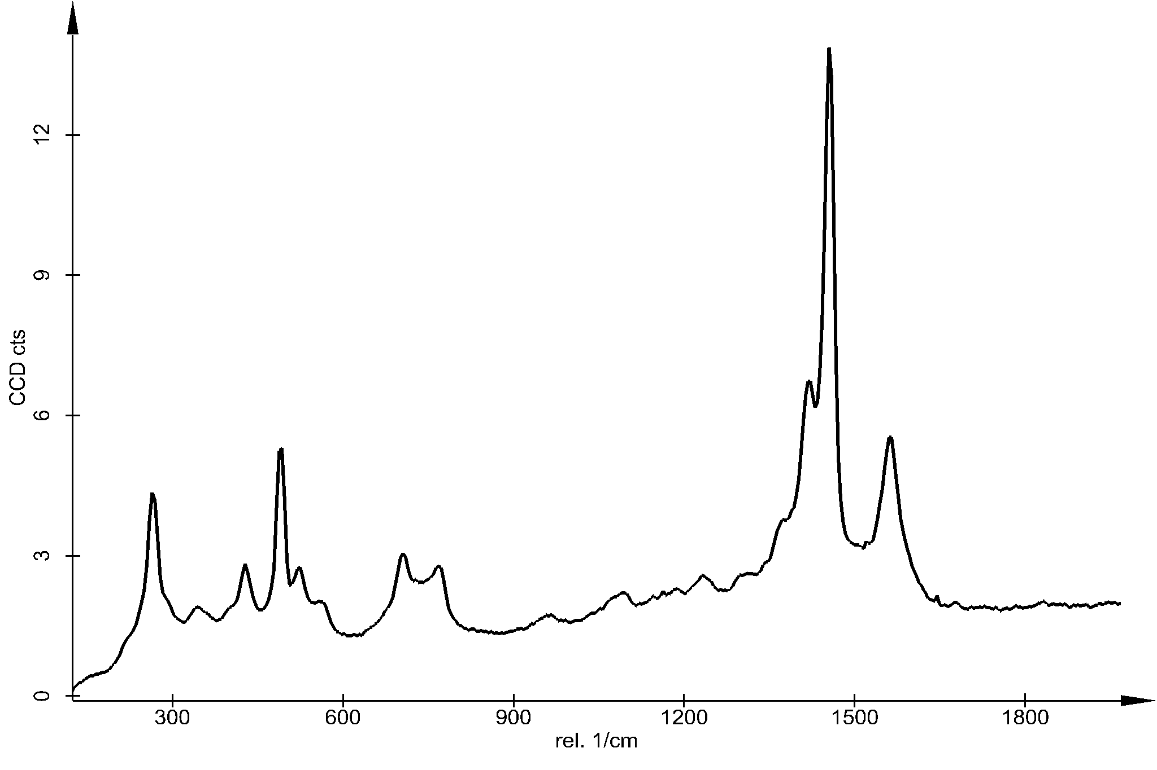
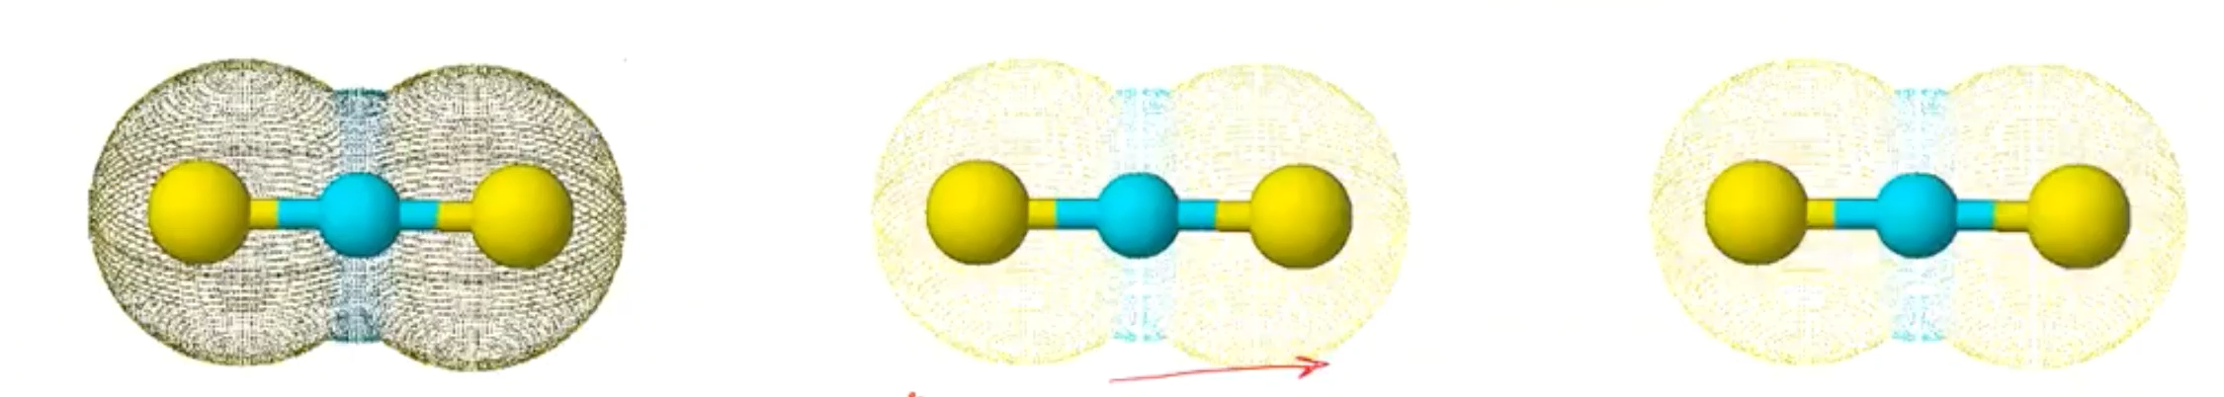
Espectroscopia Raman

Slide 7
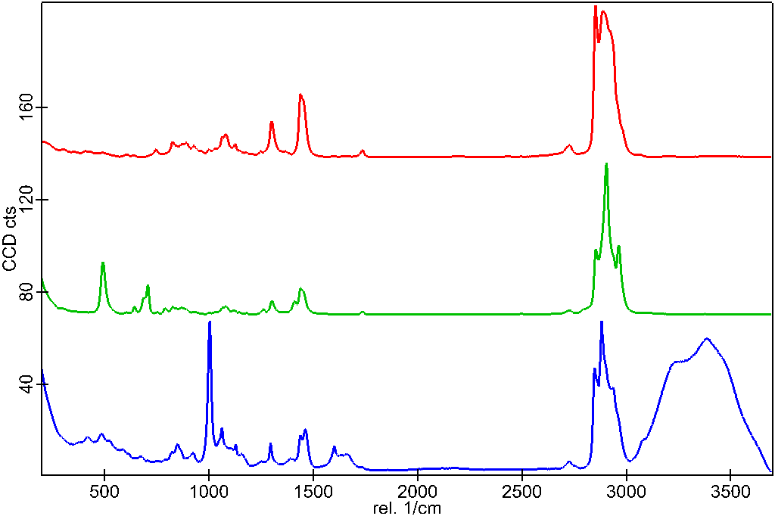
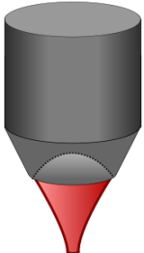
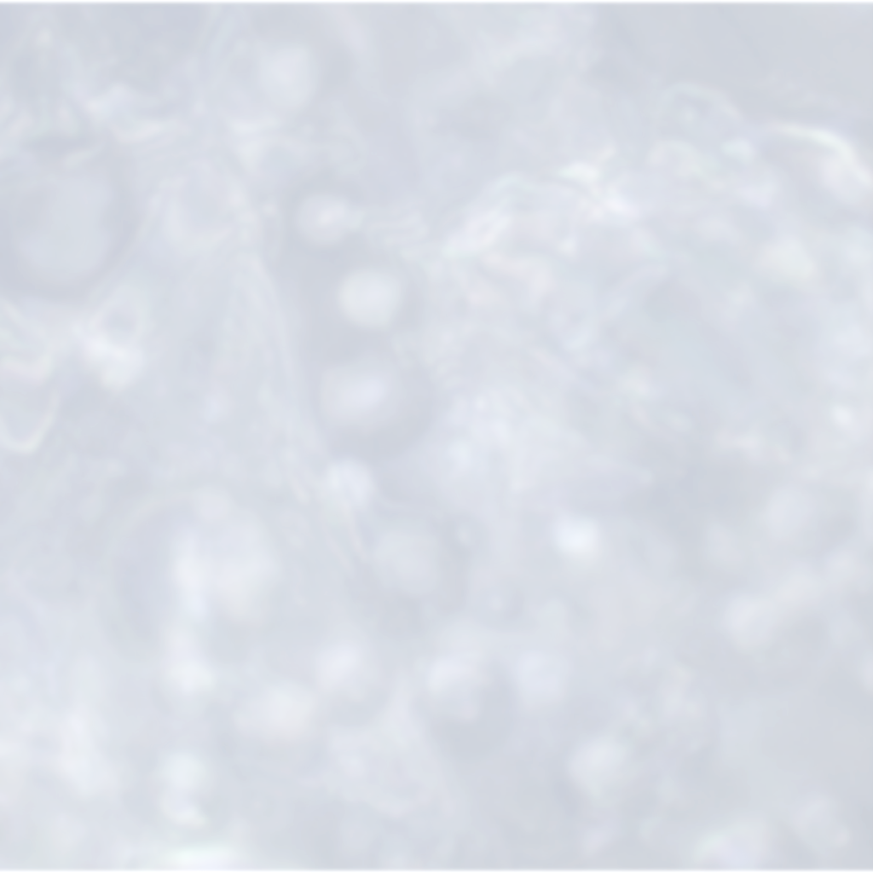
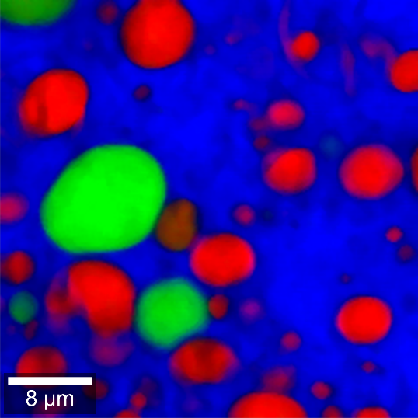
Microscopia Raman Confocal (2D)
Ejemplo: Emulsion (hand cream with urea)
Raman spectra
organic phase
organic phase
with urea
Confocal Raman Microscopy
Scan in x/y
aqueous phase
Microscopic Image
Raman Image
No chemical information
Chemical information
Chemical information
& spatial resolution

Slide 8

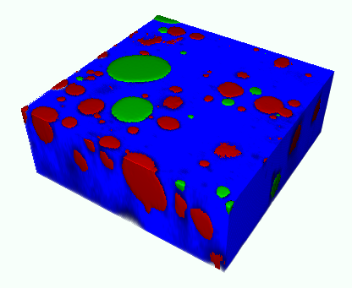
Raman imaging – 3D
Perspective view
2D Raman image
3D Raman image
Notes:
So far, we have been looking at 1 point Raman spectroscopy, we saw 2D Raman imaging including topographic Raman imaging using TrueSurface, and now I will show you that also 3D imaging is possible at high quality, high resolution and with high speed.
To obtain 3D Raman images, we simple measure a stack of 2D images – pixel by pixel, line by line, and layer by layer. And by doing so, we get the Raman information of a full 3D volume. The sample here is the hand cream with urea again, and this time we measured a full 3D Raman image.

Slide 9
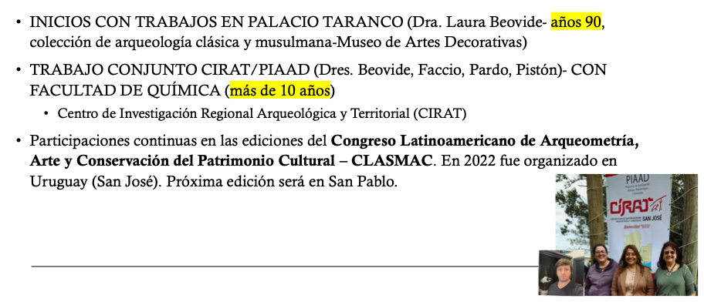

Slide 10
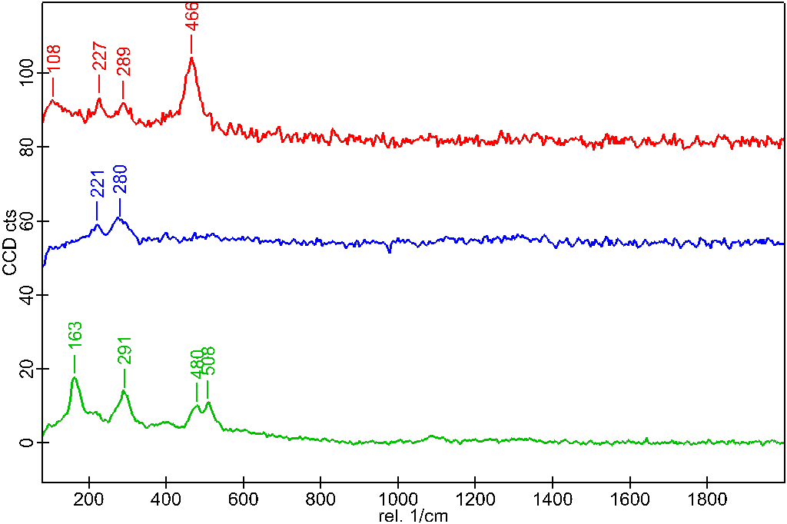
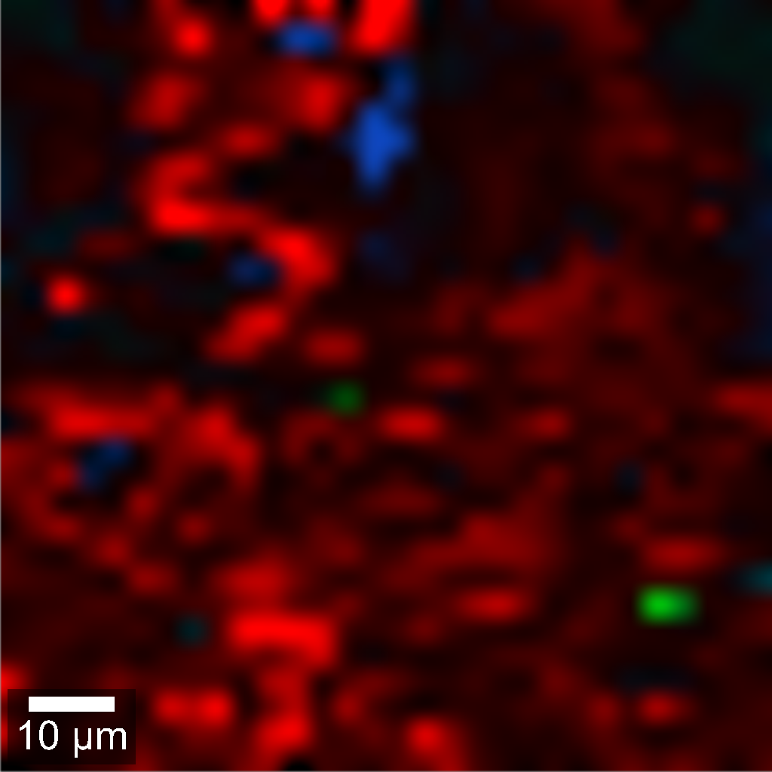
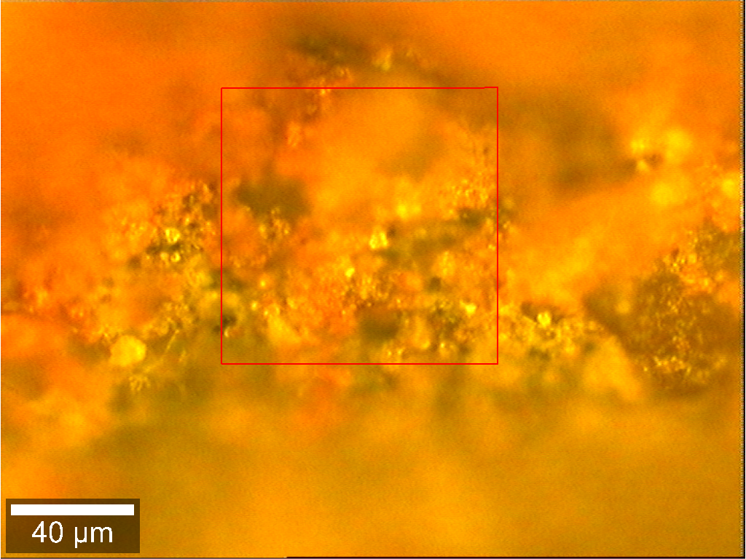
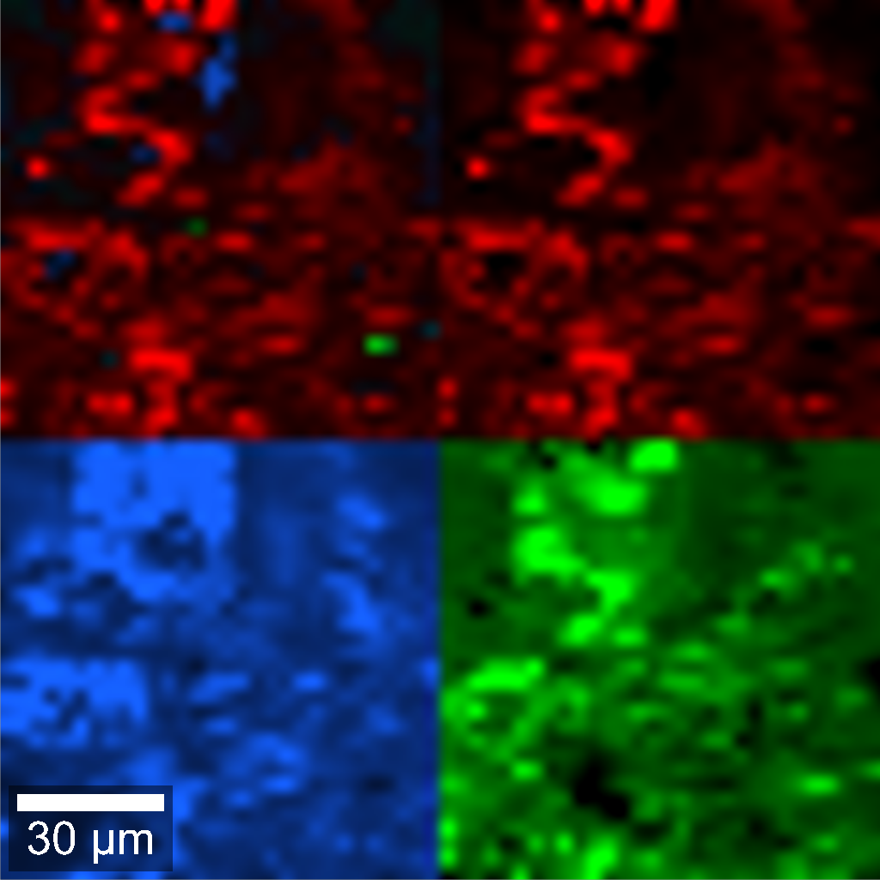
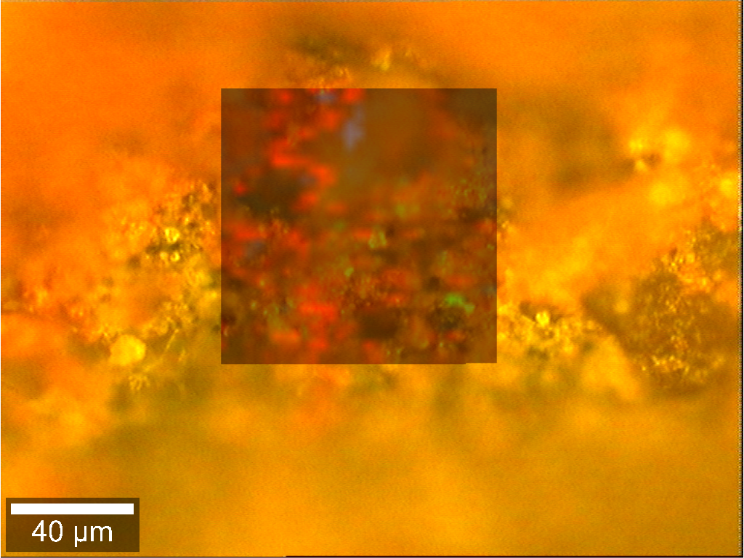
Muestra mineral con zonas rojas
Quartz
hematite
albite
Microscopia Raman Confocal

Slide 11
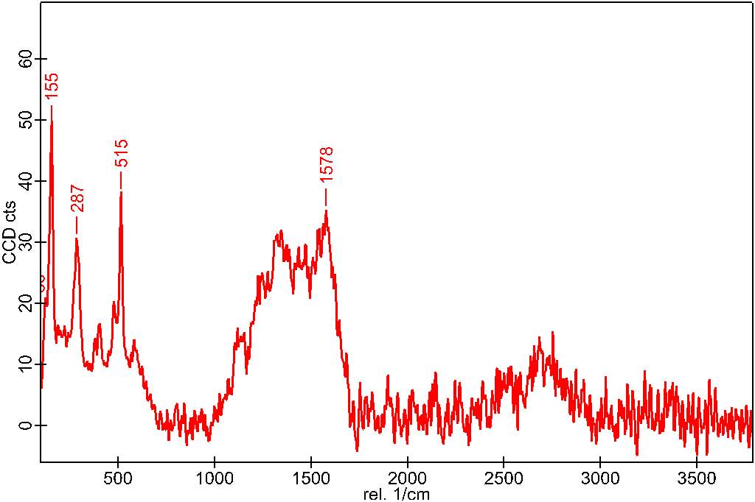
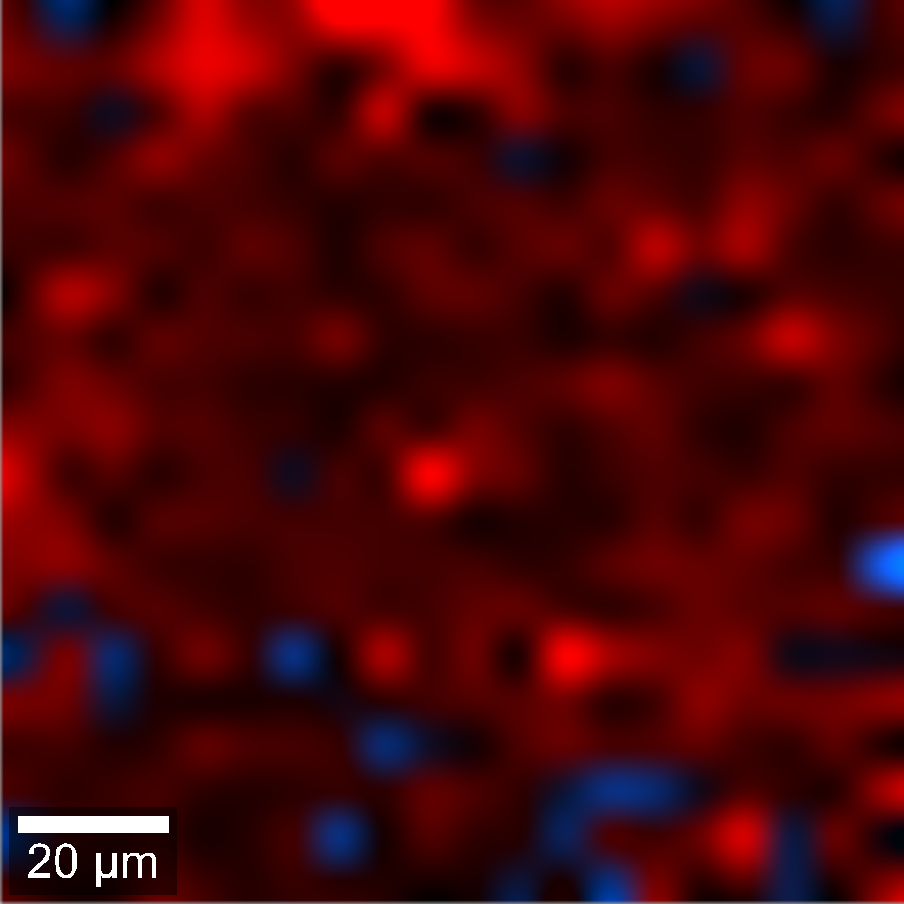
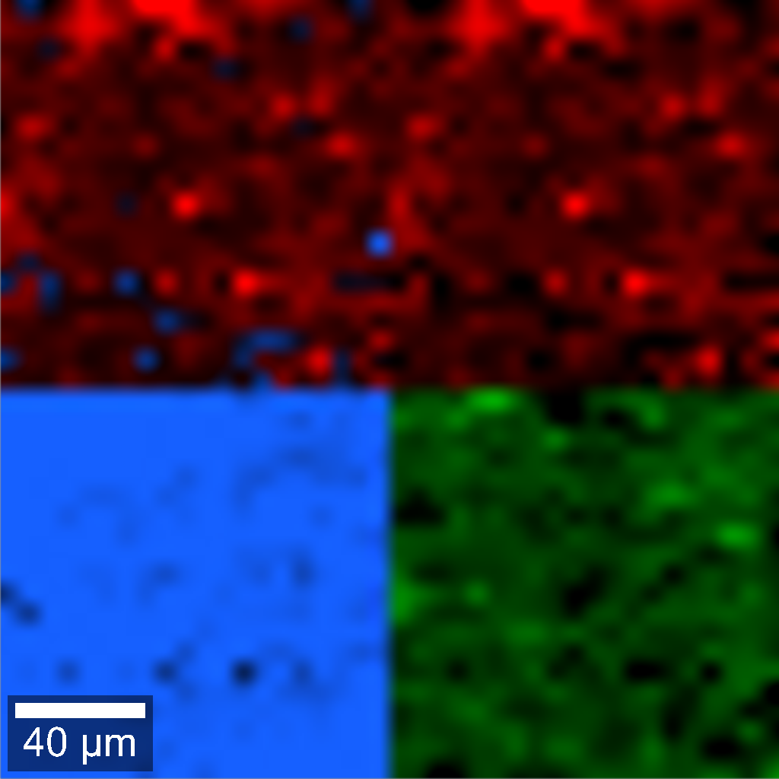
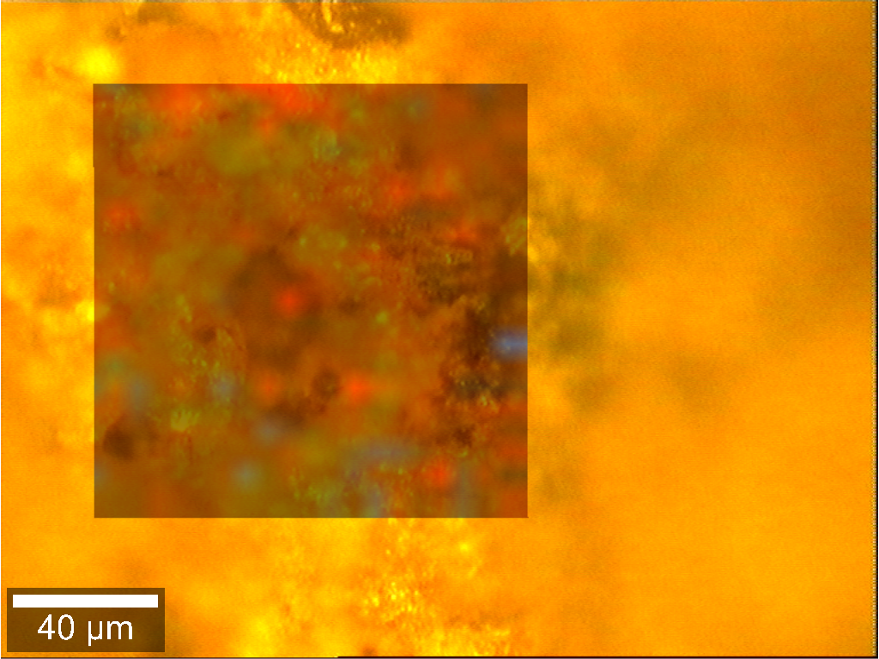
Muestra mineral con zonas rojas
Hematite
Carbon
Albite
Dra. Laura Beovide

Slide 12
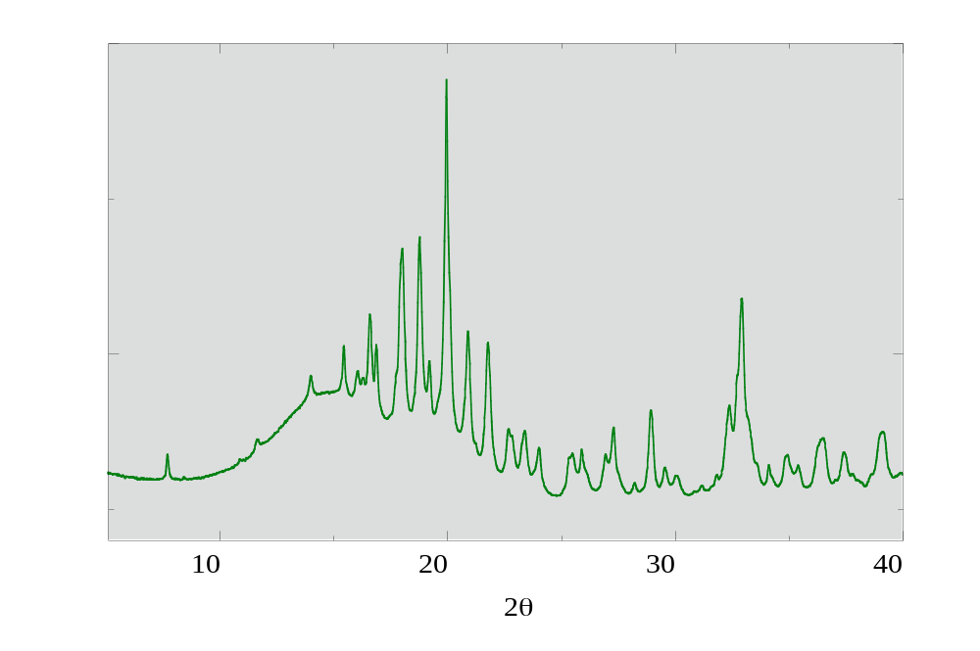
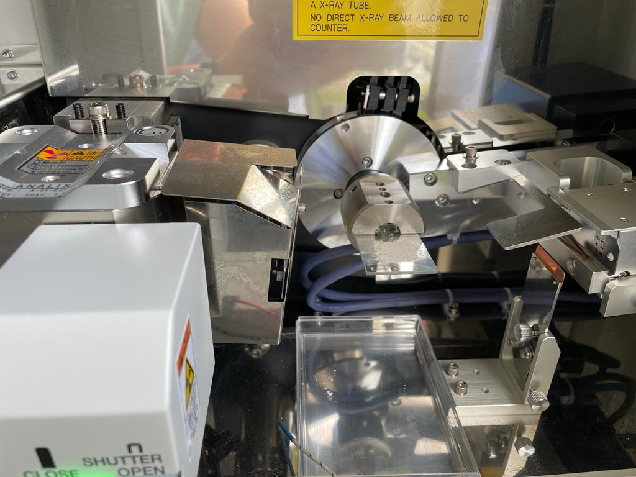
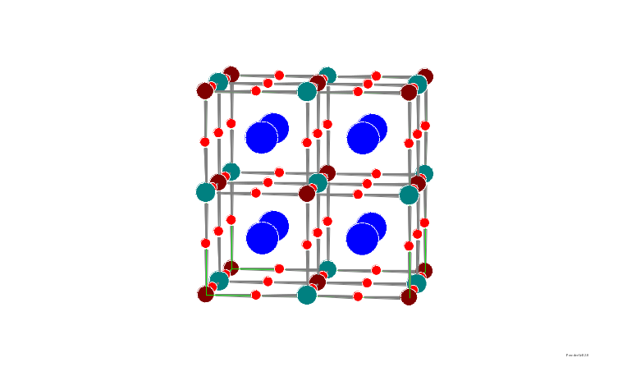
Difracción de Rayos X de Polvo
Forma de pico
Tamaño de partícula & defectos
Intensidades relativas
Background
Distribución atómica en la red
Posición de picos
Dispersión difusa, porta muestra, matriz, fases amorfas, etc...
Celda unitaria: simetría y volumen
c
b
a

Slide 13
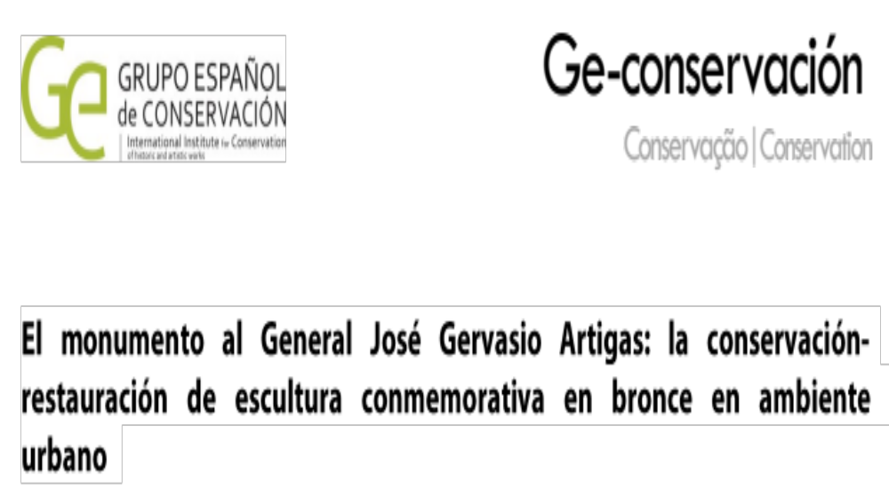
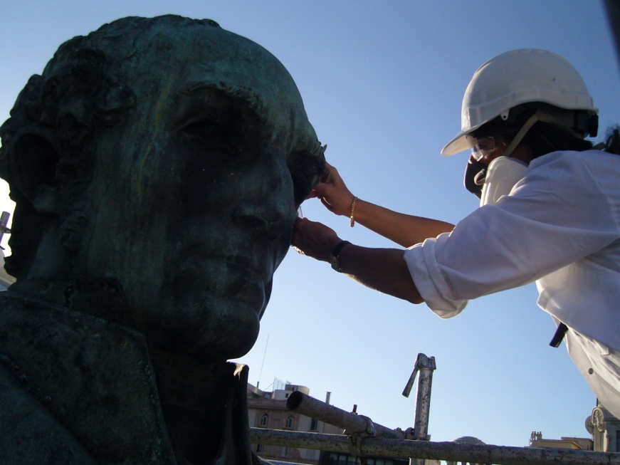
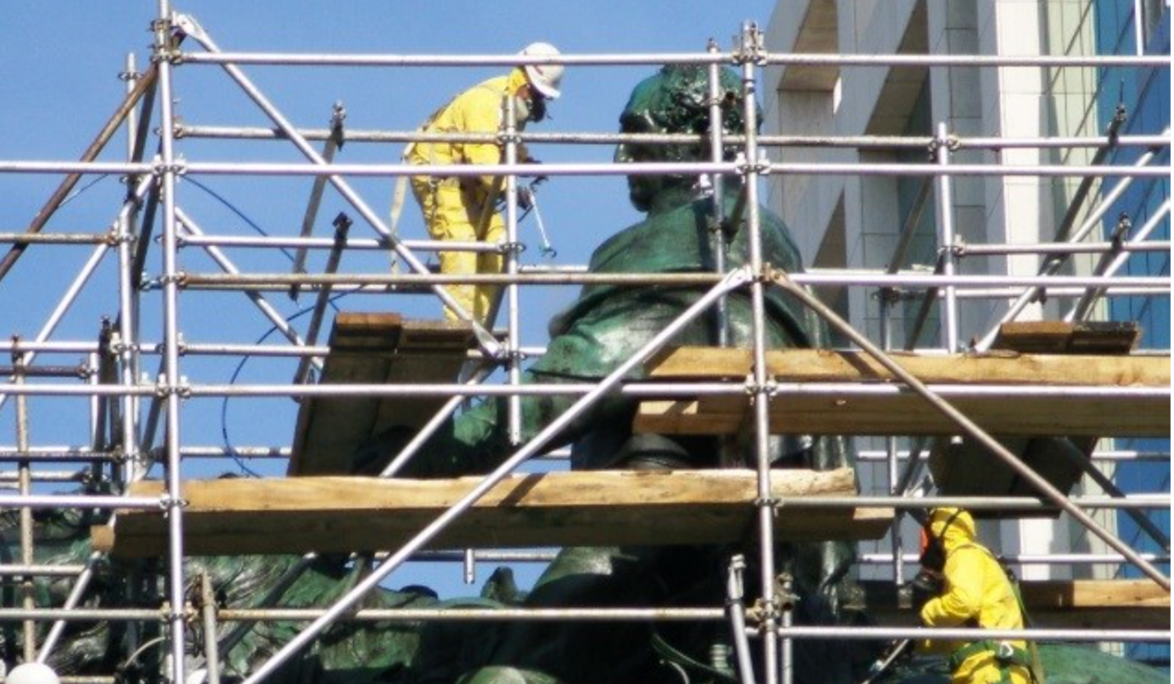
Ejemplo Restauración: Monumento J. G. Artigas
Claudia Frigerio - Restauradora
UdelaR:
Daniel Ariosa – Fing
Enrique Dalchielle – Fing
Alejandro Marquez – Fcien
Ricardo Faccio – FQ (XRD)

Slide 14
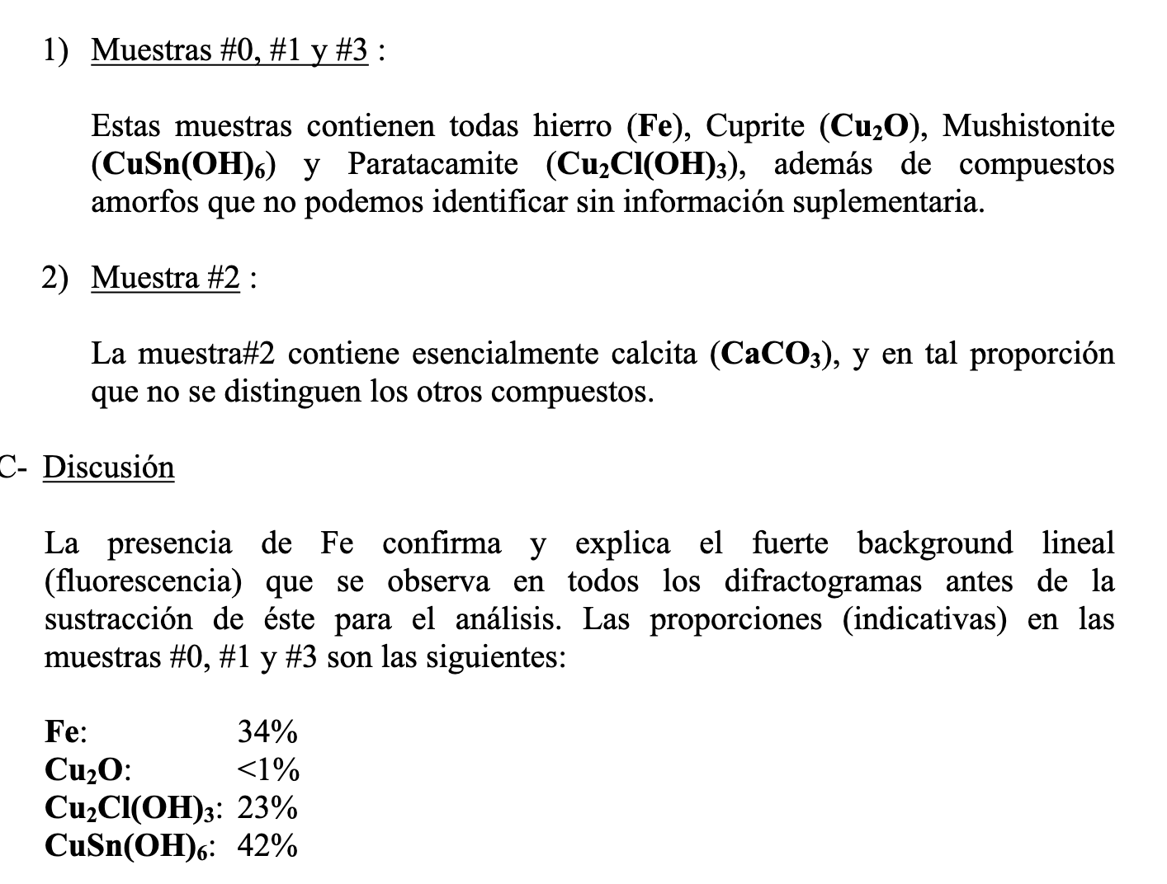
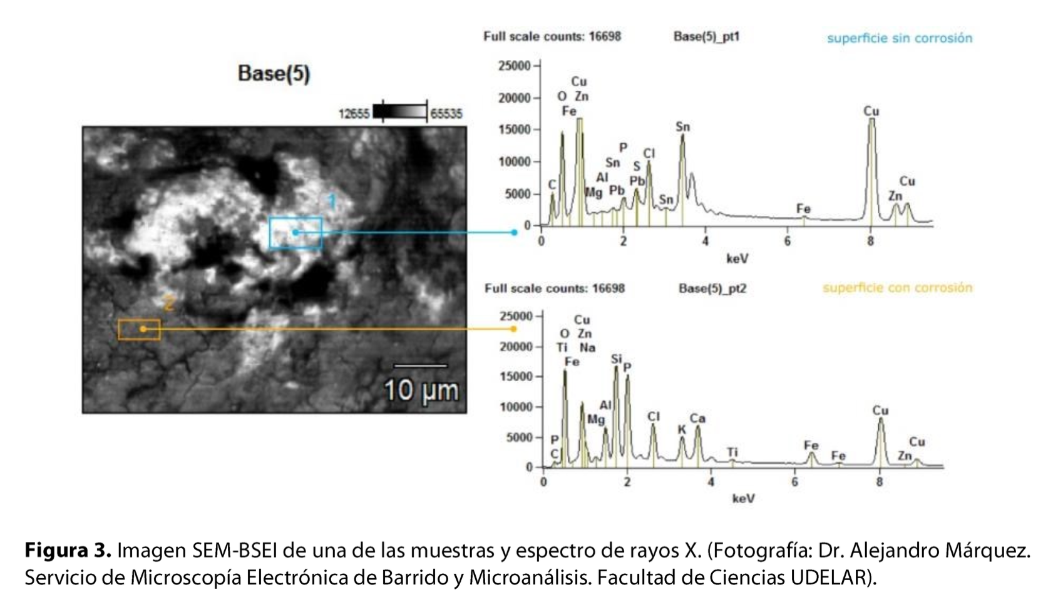


SEM, EDS y XRPD

Slide 15

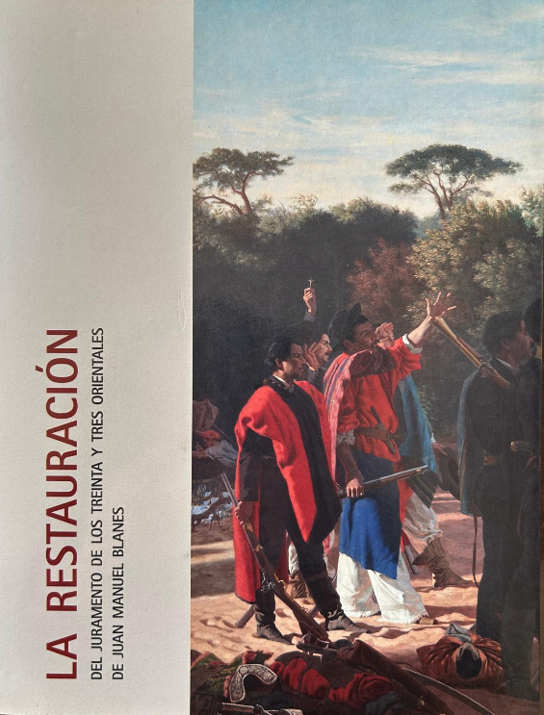
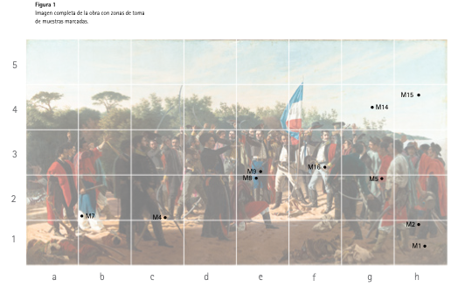
La restauración del juramento de los treinta y tres orientales
https://blanes.montevideo.gub.uy/sites/blanes.montevideo.gub.uy/files/articulos/descargas/el_juramento_de_los_treinta_y_tres_orietales_baja2.pdf

Slide 16
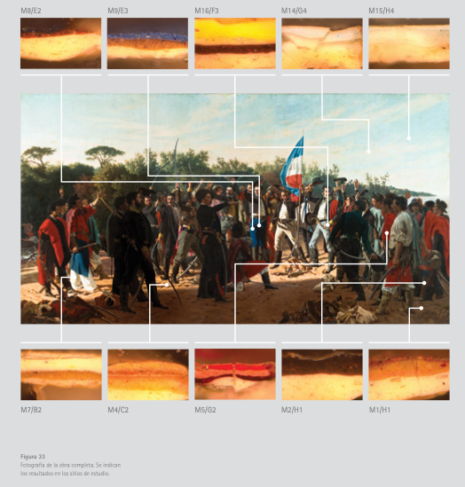
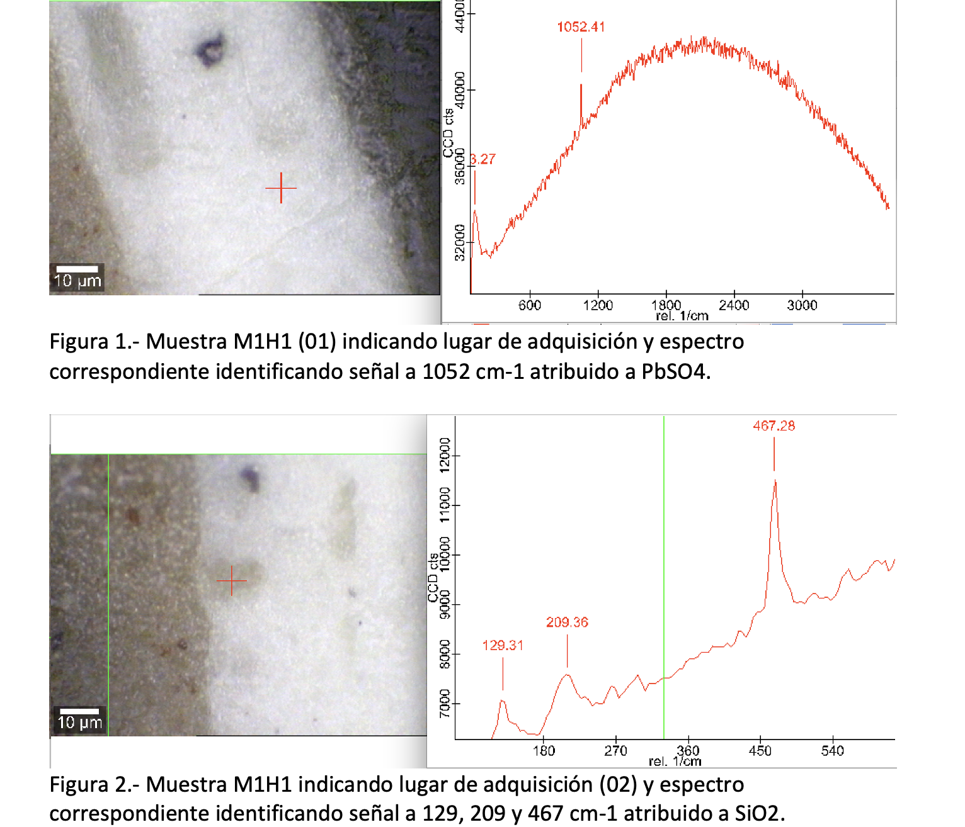
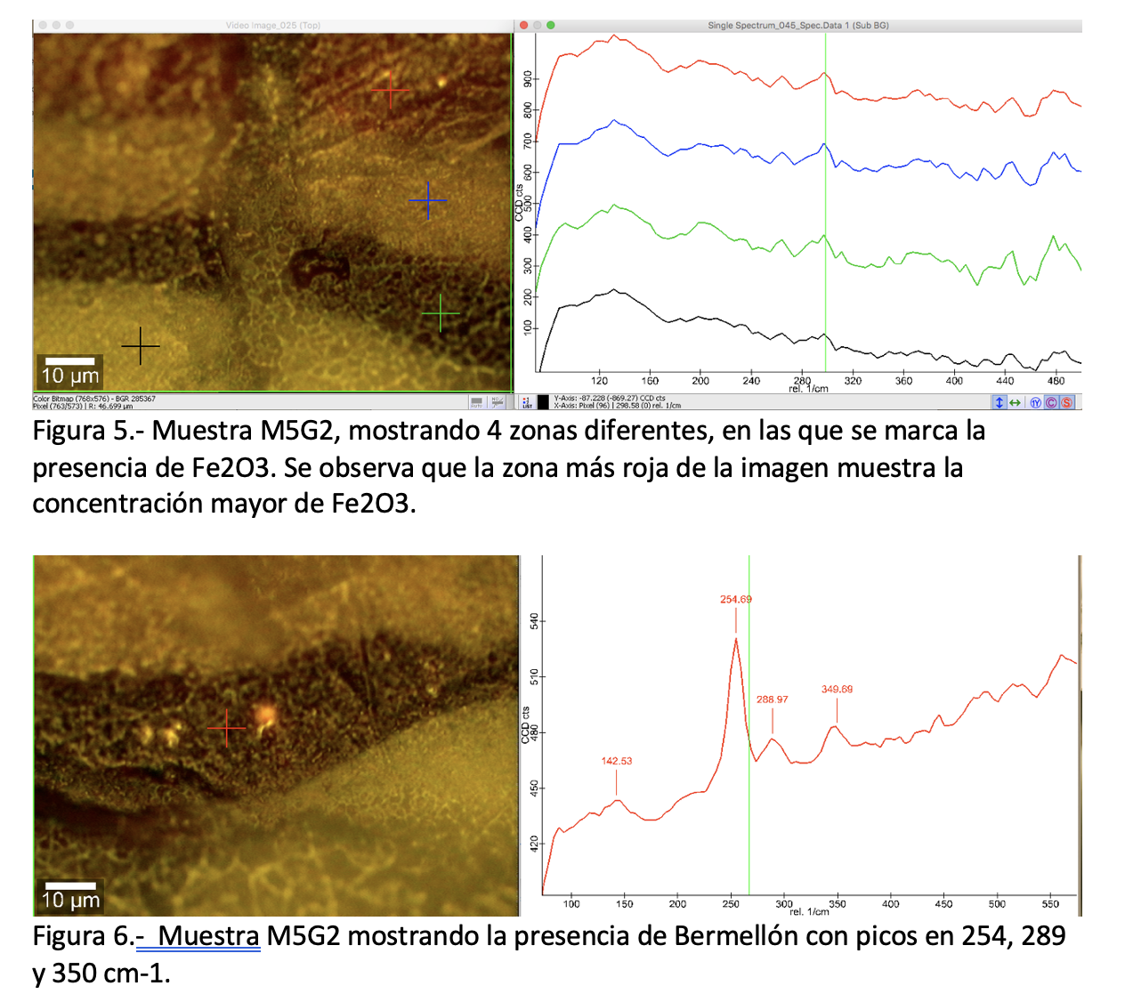

Slide 17
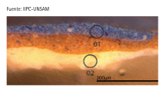
Resultados
Caracterización de la Preparación Pictórica
Toda la tela fue preparada con una base uniforme de blanco de plomo (Pb₃(CO₃)₂(OH)₂).
Inclusiones medianas de sílice, aplicación uniforme, posiblemente preparada de forma industrial o planificada por el artista.
Espesor máximo: 180 μm, inclusiones hasta 50 μm.
Diversidad Cromática y Técnica Pictórica
Blanes utilizó una paleta amplia: ocres, verdes, rojos, azules intensos.
Se identificaron pigmentos históricos:
Hematita (Fe₂O₃) para tierras rojas.
Bermellón (HgS) para rojos intensos.
Lazurita (natural o sintética) para los azules.
Albayalde presente en múltiples estratos.
Uso de veladuras y capas superpuestas en zonas como el cielo.

Slide 18
Conclusiones
Relevancia de la complementariedad de técnicas de caracterización.
Diálogo constante con los diferentes actores.
Las conclusiones no emergen de forma automática, deben construirse.

Slide 19
¡Muchas Gracias!
Dr. Ricardo Faccio
Área Física-DETEMA
Facultad de Química
Universidad de la República
rfaccio@fq.edu.uy

